Slide 1
计算机网络第五次实验
TCP报文段分析

Slide 2
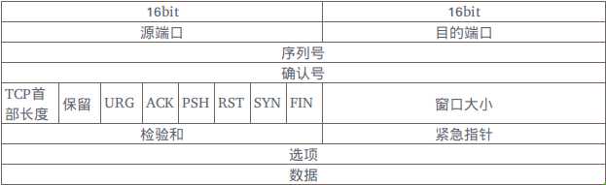
TCP报文段结构
源端口、目标端口：计算机上的进程要和其他进程通信是要通过计算机端口的，而一个计算机端口某个时刻只能被一个进程占用，所以通过指定源端口和目标端口，就可以知道是哪两个进程通信
序列号：表示本报文段所发送数据的第一个字节的编号。在 TCP 连接中所传送的字节流的每一个字节都会按顺序编号。
确认号：表示接收方期望收到发送方下一个报文段的第一个字节数据的编号。
TCP首部长度：由于 TCP 首部包含一个长度可变的选项部分，所以需要一个值来指定这个 TCP 报文段到底有多长。
URG：表示本报文段中发送的数据是否包含紧急数据。URG=1，表示有紧急数据。
ACK：表示是否前面的确认号字段是否有效。ACK=1表示有效。TCP 规定，连接建立后，ACK 必须为 1。
PSH：告诉对方收到该报文段后是否应该立即把数据推送给上层。如果为 1，则表示对方应当立即把数据提交给上层而不是缓存起来。
RST：只有当 RST=1 时才有用。如果你收到一个 RST=1 的报文，说明你与主机的连接出现了严重错误（如主机崩溃），必须释放连接，然后再重新建立连接。或者说明你上次发送给主机的数据有问题，主机拒绝响应。
SYN：在建立连接时使用，用来同步序号。当 SYN=1，ACK=0 时，表示这是一个请求建立连接的报文段；当 SYN=1，ACK=1 时，表示对方同意建立连接。SYN=1，说明这是一个请求建立连接或同意建立连接的报文。只有在前两次握手中 SYN 才置为 1。
FIN：标记数据是否发送完毕。如果 FIN=1表示已经结束数据传输。
窗口大小：表示现在运行对方发送的数据量。
校验和：提供额外的可靠性。具体如何校验，参考其他资料。
紧急指针：标记紧急数据在数据字段中的位置。
选项部分：一般用于握手时接收端，发送端信息的交互，以及数据交互过程中；最大40Byte,用于对高级功能的标记，例如MD5认证功能。

Slide 3
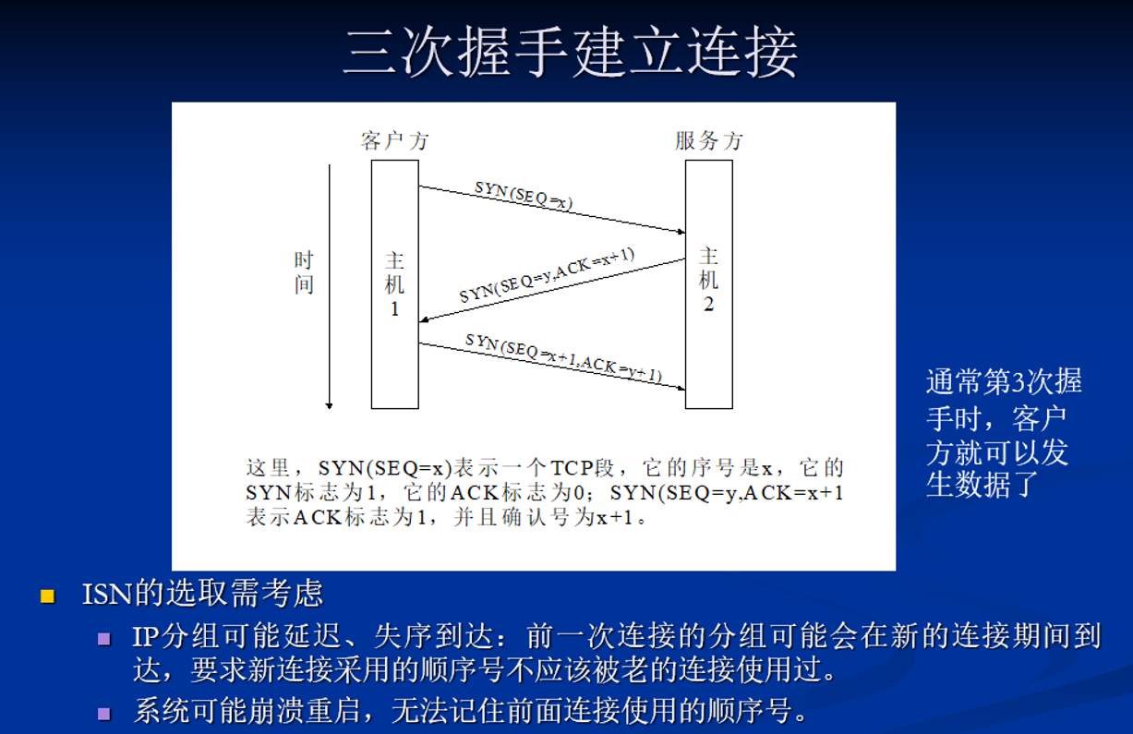

Slide 4
本次实验要点
批量捕获TCP传输内容
查看捕获结果并分析
熟悉TCP报文各个字段的含义以及内容
截图+说明。根据自己实际情况进行回答即可

Slide 5
Mininet预安装
Mininet
1. 使用百度云链接下载mininet.ova
链接：https://pan.baidu.com/s/1lrOhqR4b6Dnmbov6T4fWjA 提取码：hfzf
2. 安装virtualbox ，导入mininet.ova
3. 简单熟悉mininet
下一次实验（TCP拥塞控制）将在Mininet上展开。

